Slide 1
چگونه از ویدئوکنفرانس به نفع سازمان خود استفاده کنیم؟
طرح توجیهی
مزایا
دستور العمل استفاده از ویدئو کنفرانس و
چشم انداز این فناوری در سازمان فرهنگ و ارتباطات اسلامی

Slide 2

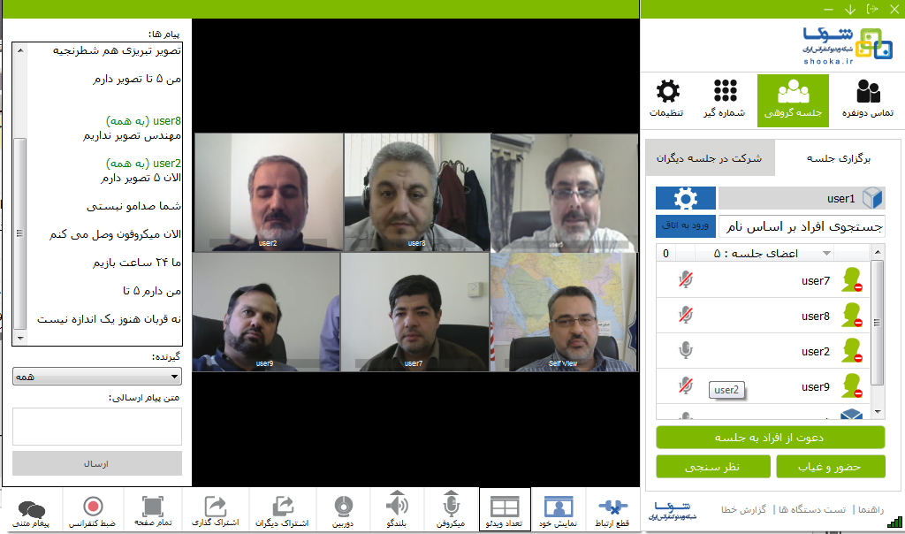
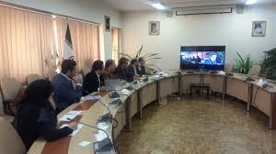
مقدمه
کنفرانس ویدئویی در حال تغییر روش های
تجارت و ارتباطات است
ویدئو کنفرانس سیستمی که به واسطه آن و با کمک یک
بستر مخابراتی مناسب ارتباط صوتی و تصویری بین دو
یا چند نقطه بصورت همزمان برقرار و اشخاص حاضر
در این نقاط می توانند صدا و تصویر طرف مقابل خود
را دریافت نمایید.

Slide 3
موضوعات قابل ارائه در مورد ویدئو کنفرانس

Slide 4
موضوعات قابل ارائه درمورد ویدئو کنفرانس
تهیه شده در اداره نرم افزار اداره کل فناوری اطلاعات
مباحث ویدئوکنفرانس
. 1
ویدئوکنفرانس، جایگاه و مزایا
. 2
تحولات اخیر صنعت ویدئوکنفرانس
. 3
کاربردهای اساسی ویدئوکنفرانس در سازمان
. 4
نیازمندی ها
. 5
روش اجرا

Slide 5
موضوعات قابل ارائه درمورد ویدئو کنفرانس
تهیه شده در اداره نرم افزار اداره کل فناوری اطلاعات
ارتباطات انسانی
ارتباطات انسانی
با توجه به پیشرفت روز افزون جوامع بشری ، گسترش ارتباطات همچنان به عنوان یک موضوع مهم در جهان امروز همواره در حال بروز رسانی و ارائه فناوری های روز در جهت گسترش و سهولت ارتباطات کنفرانس نرم افزاری از معدود سیستم هایی است که با توجه
به وضعیت اینترنت کشور، قابل بهره برداری توسط موسسات علمی و آموزشی داخلی است. با توجه به سرعت پایین اینترنت در کشور از نگرانی های بزرگ برگزاری کنفرانس های تصویری است.

Slide 6
موضوعات قابل ارائه درمورد ویدئو کنفرانس
تهیه شده در اداره نرم افزار اداره کل فناوری اطلاعات
حالت صدا
صورت و بدن
کلمات
%7
قانون ارتباطات
پرفسور آلبرت
مهرابیان
% 55
حالت صدا
صورت و بدن
کلمات
% 38

Slide 7
موضوعات قابل ارائه درمورد ویدئو کنفرانس
تهیه شده در اداره نرم افزار اداره کل فناوری اطلاعات
ویدئوکنفرانس
چیست؟
احیای فرصتهای پنهان
افزایش بهره وری
ارتباط تصویری دو یا چند طرفه از راه دور
صرفه جویی در زمان و هزینه ها

Slide 8
موضوعات قابل ارائه درمورد ویدئو کنفرانس
تهیه شده در اداره نرم افزار اداره کل فناوری اطلاعات
سخت
افزار
معماری متمرکز
محصول
کاربرد عمومی
سیر زمان
ویدئو
کنفرانس از دیروز تا امروز
نرم افزار
معماری ابری
سرویس
کاربرد تخصصی

Slide 9
از سخت افزار تا نرم افزار

Slide 10
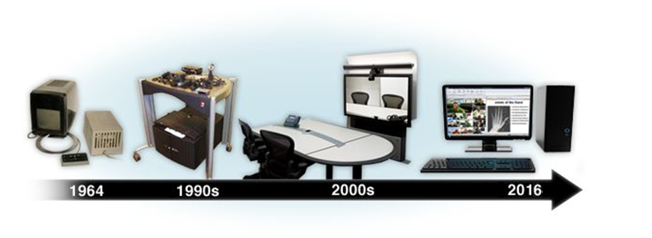
ویدئوکنفرنس از دیروز تا امروز

Slide 11
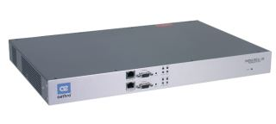
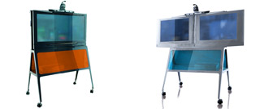
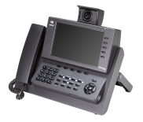
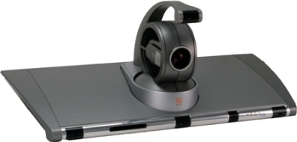
اجزای شبکه ویدئو کنفرانس سخت افزاری:
تهیه شده در اداره نرم افزار اداره کل فناوری اطلاعات
1. ترمینالهای Desktop
پایانه:
از نظر حجم کاربرد به 3 دسته
تقسیم می شود:
MCU
دروازه بان
دروازه راه
3.ترمینالهای Rollabout
2.ترمینالهای Set-top

Slide 12
هزینه پیاده سازی شبکه ویدئوکنفرانس مبتنی بر MCU
تهیه شده در اداره نرم افزار اداره کل فناوری اطلاعات
30 میلیون تومان × 40
ترمینالهای ویدئوکنفرانس
مرحله 1
15 میلیون تومان × 40
هر پورت دستگاه MCU
مرحله 2
5 میلیون تومان × 40
سایر تجهیزات برای 40 نقطه
مرحله 3
قیمت تمام شده برای 40 نقطه (به غیر از پشتیبانی و نگهداری)
حدود2 میلیارد تومان

Slide 13
از محصول تا سرویس

Slide 14
دلایل(مشکلات) فنی عدم خرید محصول
تهیه شده در اداره نرم افزار اداره کل فناوری اطلاعات
عدم امکان پیاده سازی قبل از خرید
کیفیت پایین به علت
زیر ساخت نامناسب در سازمان
هزینه های بالای خرید تجهیزات
پیچیدگی راهکار
عدم انطباق با پلت فرم های مختلف
زمان طولانی برای پیاده سازی
عدم وجود پشتیبانی مناسب و پرهزینه

Slide 15
استفاده از سرویس
تهیه شده در اداره نرم افزار اداره کل فناوری اطلاعات
پشتیبانی و SLA (قرارداد سطح سرویس)
بدون ریسک مالی برای سرمایه گذاری ابتدایی
امکان توسعه سریع و کم هزینه در سازمان
بدون فاصله از تصمیم تا اجرا
امکان اجرای پایلوت قبل از تصمیم گیری
توجیه بالای هزینه/درآمد
15

Slide 16
شناسایی کاربردهای اصلی

Slide 17
سرویس ویدئوکنفرانس نرم افزاری شوکا
تهیه شده در اداره نرم افزار اداره کل فناوری اطلاعات
تماس تصویری داخلی
جلسات ابری مجازی
در صورت نیاز به ارتباط با همکاران می توانيد بدون نیاز به هماهنگی خاصی و تنها با فشردن یک دکمه، با او تماس گرفته و رودررو با او صحبت کنید.
سرویس جلسات ابری شوکا، به شما این امکان را می‌دهد تا جلسات خود را در حالی برگزار کنید که تمام شرکت‌کنندگان در نقاط مختلفی از جهان مستقر می باشند .
شناسایی
کاربردهای
اصلی
مرکز تماس تصویری
متن مرکز تماس تصویری

Slide 18
جلسات ابری مجازی
تهیه شده در اداره نرم افزار اداره کل فناوری اطلاعات
عناصر اصلی:
هدف اصلی:
در مسیر
زمانبندی، اطلاع رسانی و هماهنگی جلسات Scheduling
نقش افراد در جلسات
هماهنگ کننده، مدیر
لیست جلسات گذشته و آینده
افزایش تعامل در کنار جلسات حضوری
برگزاری وبینار
آموزش های مجازی از راه دور

Slide 19
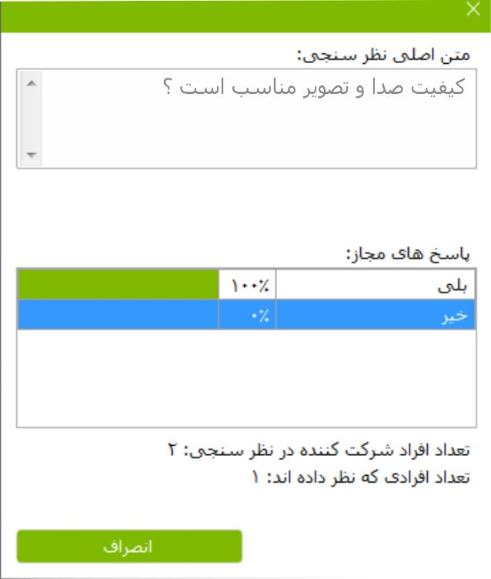
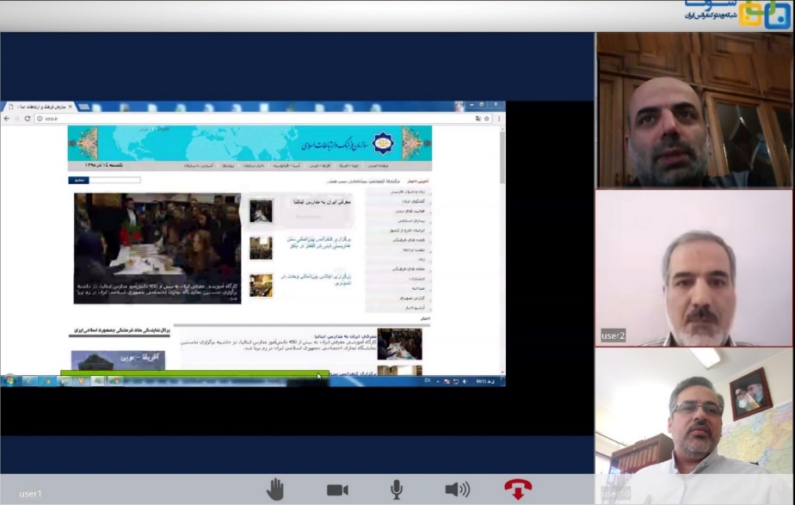
مزایای جلسات ابری مجازی
تهیه شده در اداره نرم افزار اداره کل فناوری اطلاعات
مزايای سرویس جلسات ابری :
تمام افراد موردنظرتان را بدون محدودیت تعداد آن‌ها، برای شرکت در جلسه دعوت کنید.
کنترل جلسات را در دست بگیرید.
در یک لحظه مدعوين را از طریق پیامک، ایمیل و پیام صوتی از زمان و موضوع برگزاری جلسه باخبر کنید.
قابلیت اجرای فرم نظر سنجی در هنگام جلسه کنفرانس
لیستی از مدعوین به جلسه را تهیه کنید.
مدعوین را حضور و غیاب کرده و رای‌گیری برگزار کنید.
جلسات را به آسانی ضبط کنید.

Slide 20
مزایای جلسات ابری مجازی
می‌توانید جلسات متفاوتی را در اتاق‌های مختلف و در یک زمان برگزار کنید.
جلسات را در سیستم ثبت کنید تا در زمان دقیق برگزاری آن را به اطلاع شرکت‌کنندگان آن برسانید.
اتاق جلسات را ایجاد کرده و آن را ویرایش کنید
از قالب‌های از پیش تعیین شده برای اتاق جلسه استفاده کرده و یا قالبی را برای جلسات روتین ایجاد کنید.
ریز مصرف تمامی کاربران سازمان در قالبهای متفاوت را همراه با جمع مصرف دربازه‌های زمانی تعیین‌شده در اختیار داشته باشید.

Slide 21
جلسات ابری مجازی
تهیه شده در اداره نرم افزار اداره کل فناوری اطلاعات
ویژگی های سرویس جلسات ابری :
سفارشی سازی
قابل اعتماد
مالتی پلت فرم
یکپارچگی
قابل مدیریت
امنیت
End – to - End

Slide 22
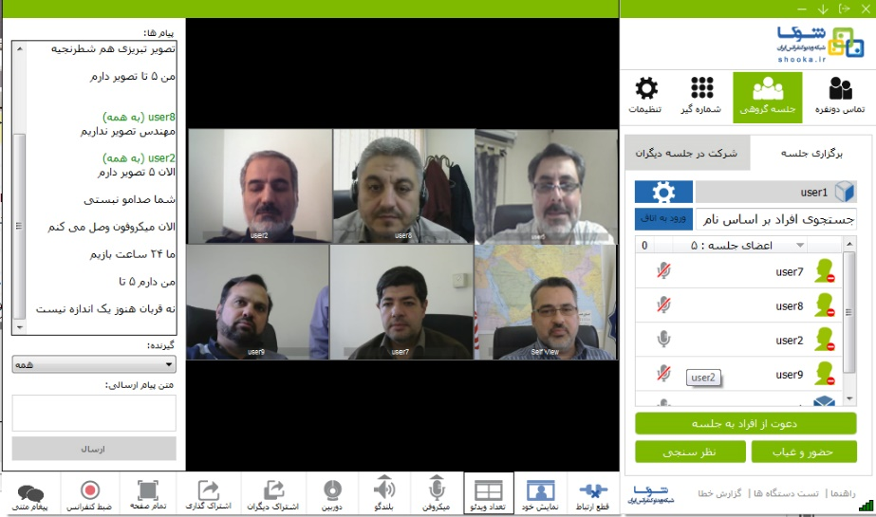
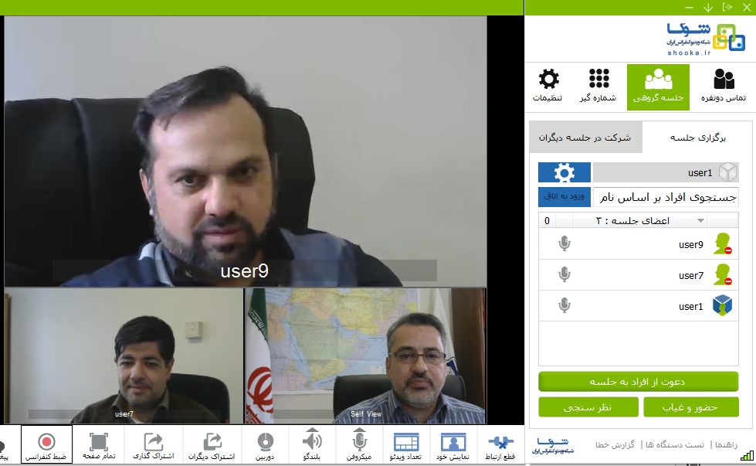
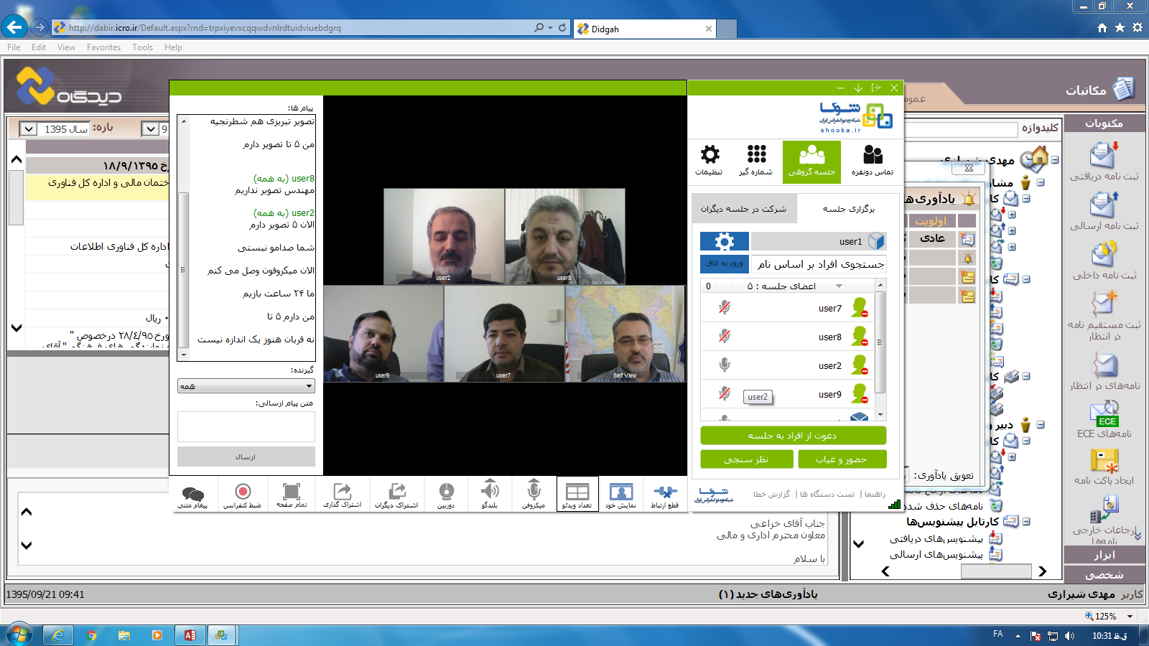
نمونه های از تست تماس تصویری

Slide 23
نیازمندی های فنی

Slide 24
پهنای باند و شبکه
بستر سخت افزاری

Slide 25
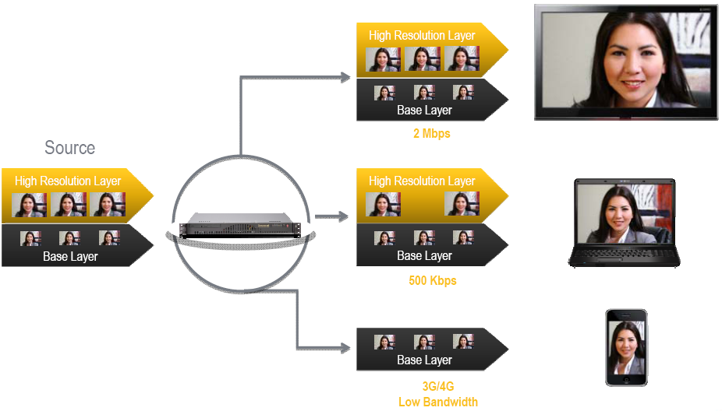
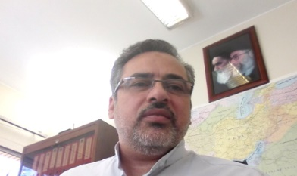





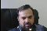
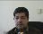



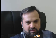

نیازمندی های فنی – پهنای باند

Slide 26



نیازمندی های فنی – سخت افزار
تهیه شده در اداره نرم افزار اداره کل فناوری اطلاعات
دستگاههای قابل استفاده
کامپیوتر/لپ تاپ
موبایل
تبلت

Slide 27



نیازمندی های فنی – سخت افزار
تهیه شده در اداره نرم افزار اداره کل فناوری اطلاعات
تجهیزات صوتی و تصویری
وب کم
میکروفون
اسپیکر
A
B
C

Slide 28
عملی کردن طرح توجیهی

Slide 29
برگزاری پایلوت
تهیه شده در اداره نرم افزار اداره کل فناوری اطلاعات
ثبت نتایج حاصله و تعمیم آن به آینده
مشخص کردن یک کاربرد واقعی
هماهنگی و اطلاع رسانی به کاربران

Slide 30
آماده سازی فرهنگی
تهیه شده در اداره نرم افزار اداره کل فناوری اطلاعات
آماده سازی فرهنگی
اطلاع رسانی از سرویس ویدئوکنفرانس قبل و بعد از راه اندازی
تشریح مزایا برای
مدیران و سایر
اعضای سازمان
تهیه شیوه نامه استفاده از سرویس – آداب و فرایند ها
تعریف کاربردهای
جدید با مدیران
واحدهای
مصرف کننده

Slide 31
دستگاه هایی که از این سرویس استفاده می کنند

Slide 32
با تشکر از حسن توجه شما

